Slide 1
Stáž slovensko žilina
Eliška Kremlová I3.A
Číslo projektu: 2021-1-CZ01-KA121-VET-000010087

Slide 2
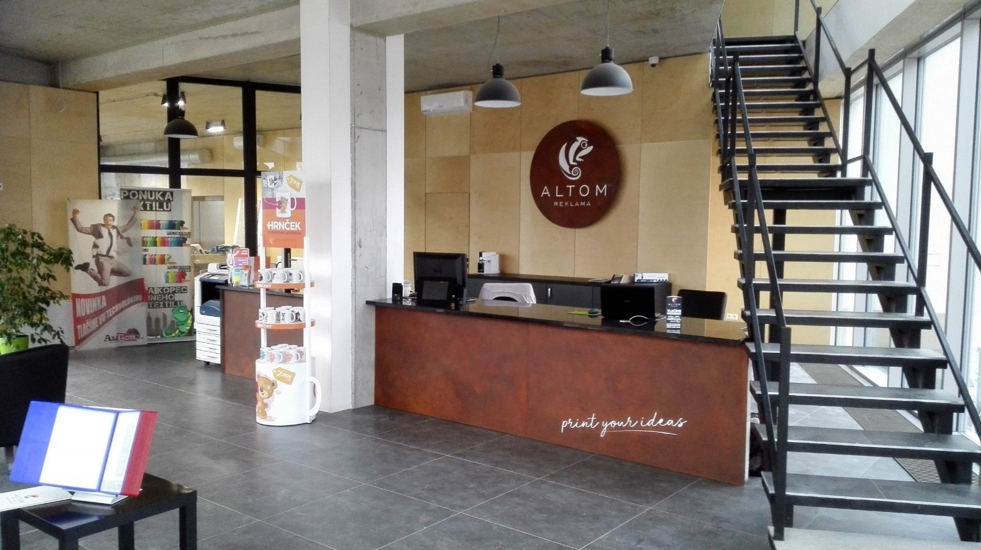
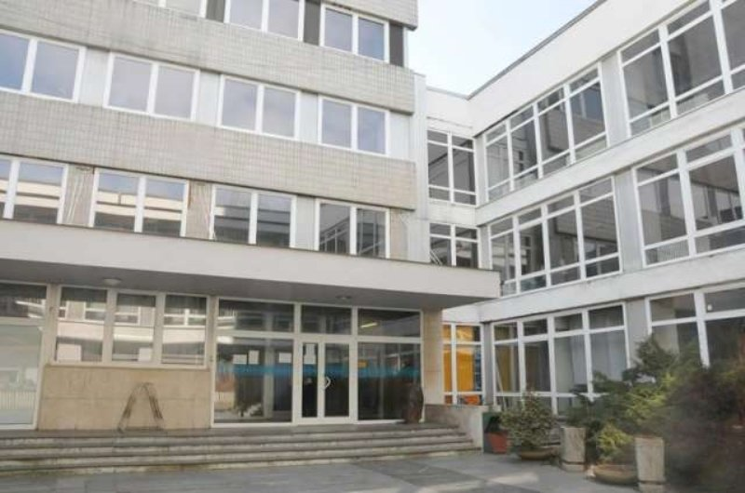
MÍSTO
PRAXE: ALTOM reklama
Predmestská 8965/93 010 01 Žilina, Slovensko
UBYTOVÁNÍ: Ubytovňa Dom Techniky
Vysokoškolákov 3151, 010 01 Žilina, Slovensko

Slide 3
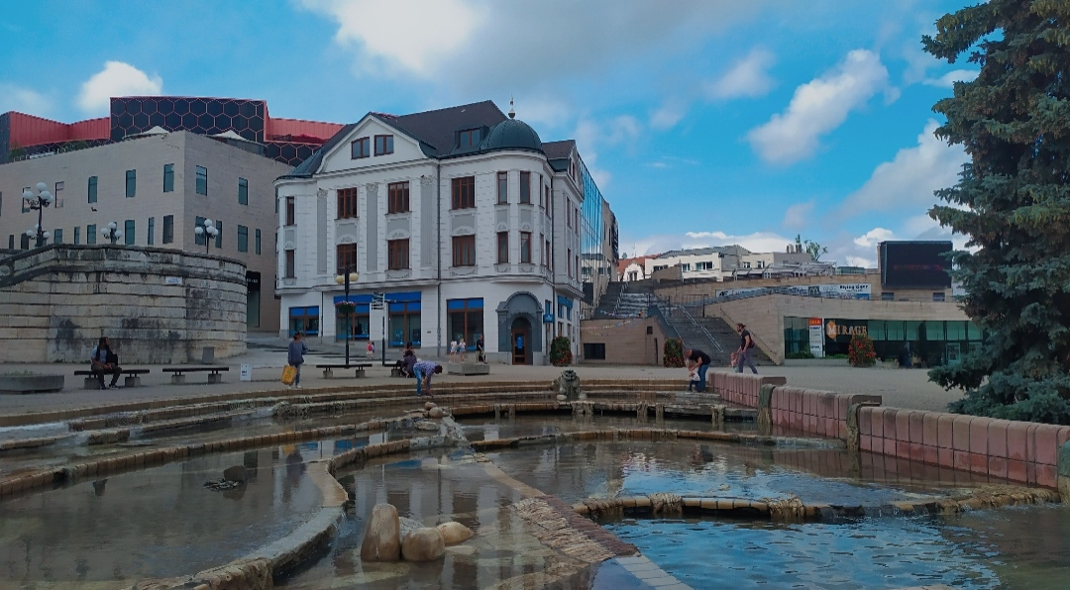
Datum od- do
30. 5. 2022 – 10. 6. 2022​

Slide 4
ALTOM REKLAMA
Altom je malá reklamní firma v Žilině, která se specializuje na tisk billboardů, návrhů log a jiných reklamních prostředků

Slide 5
Organizační struktura
Ředitel firmy
Sekretářka/recepční
Grafici
Zaměstnanci tiskařské dílny
Ostatní zaměstnanci

Slide 6
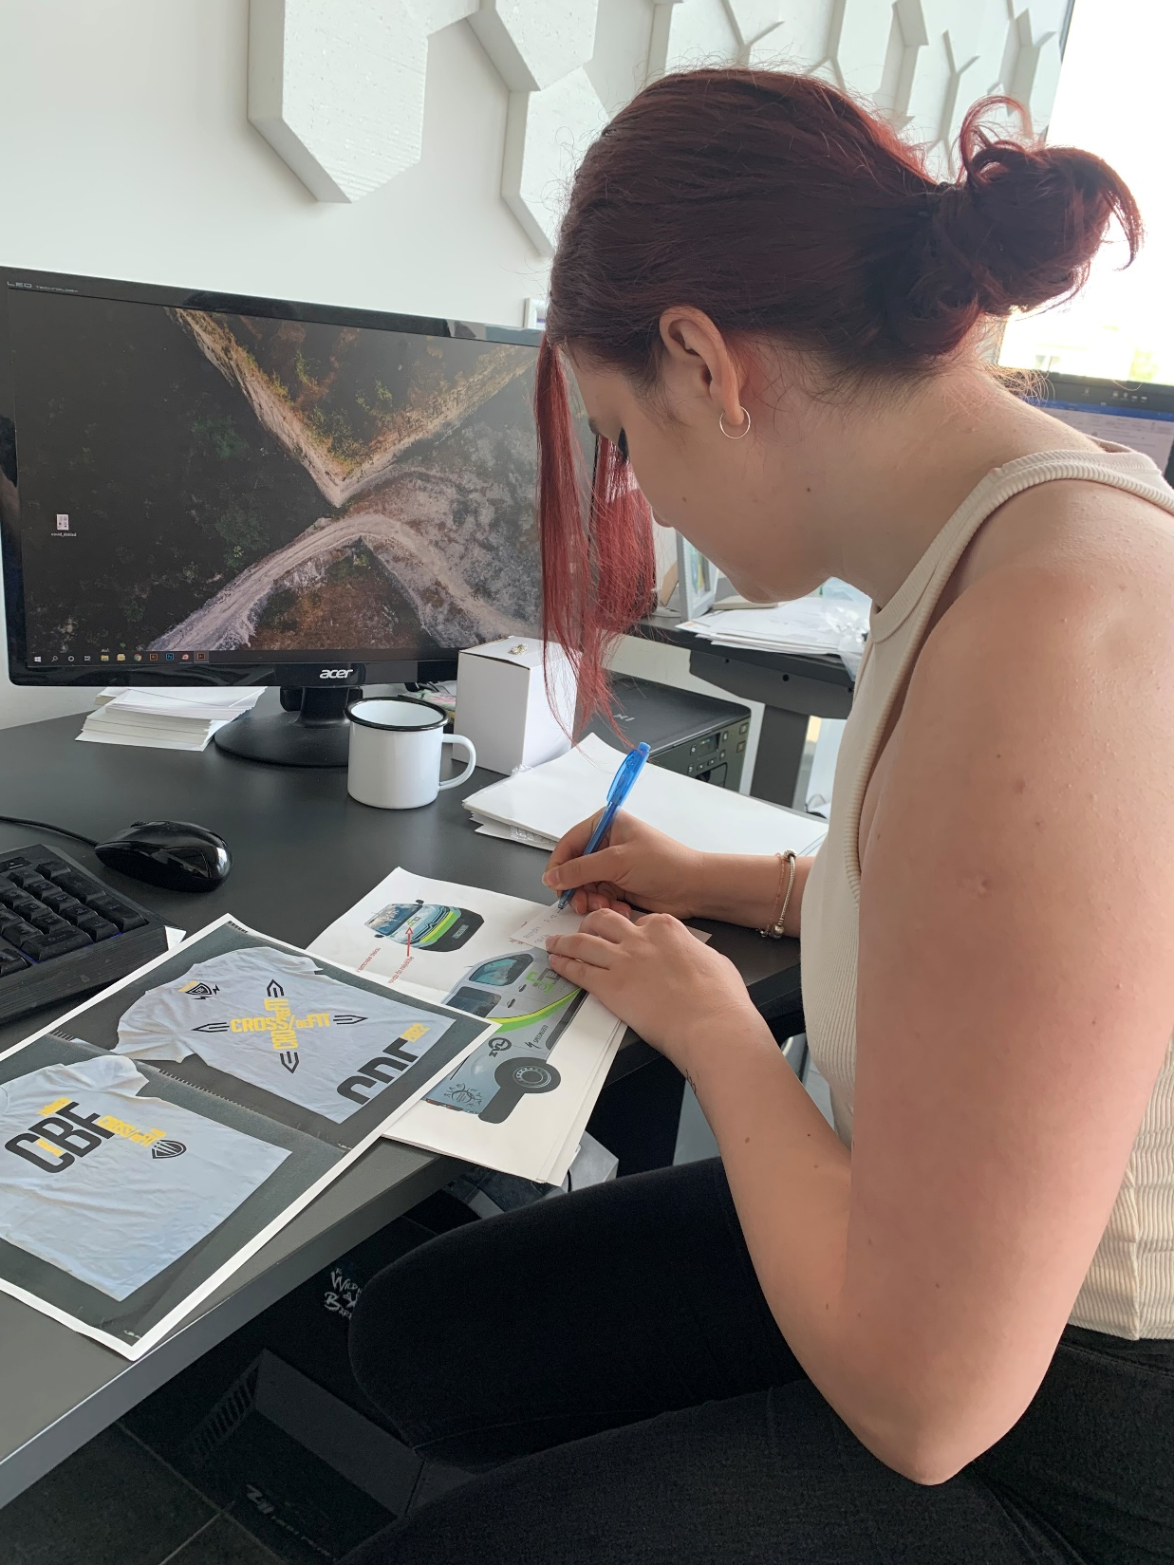
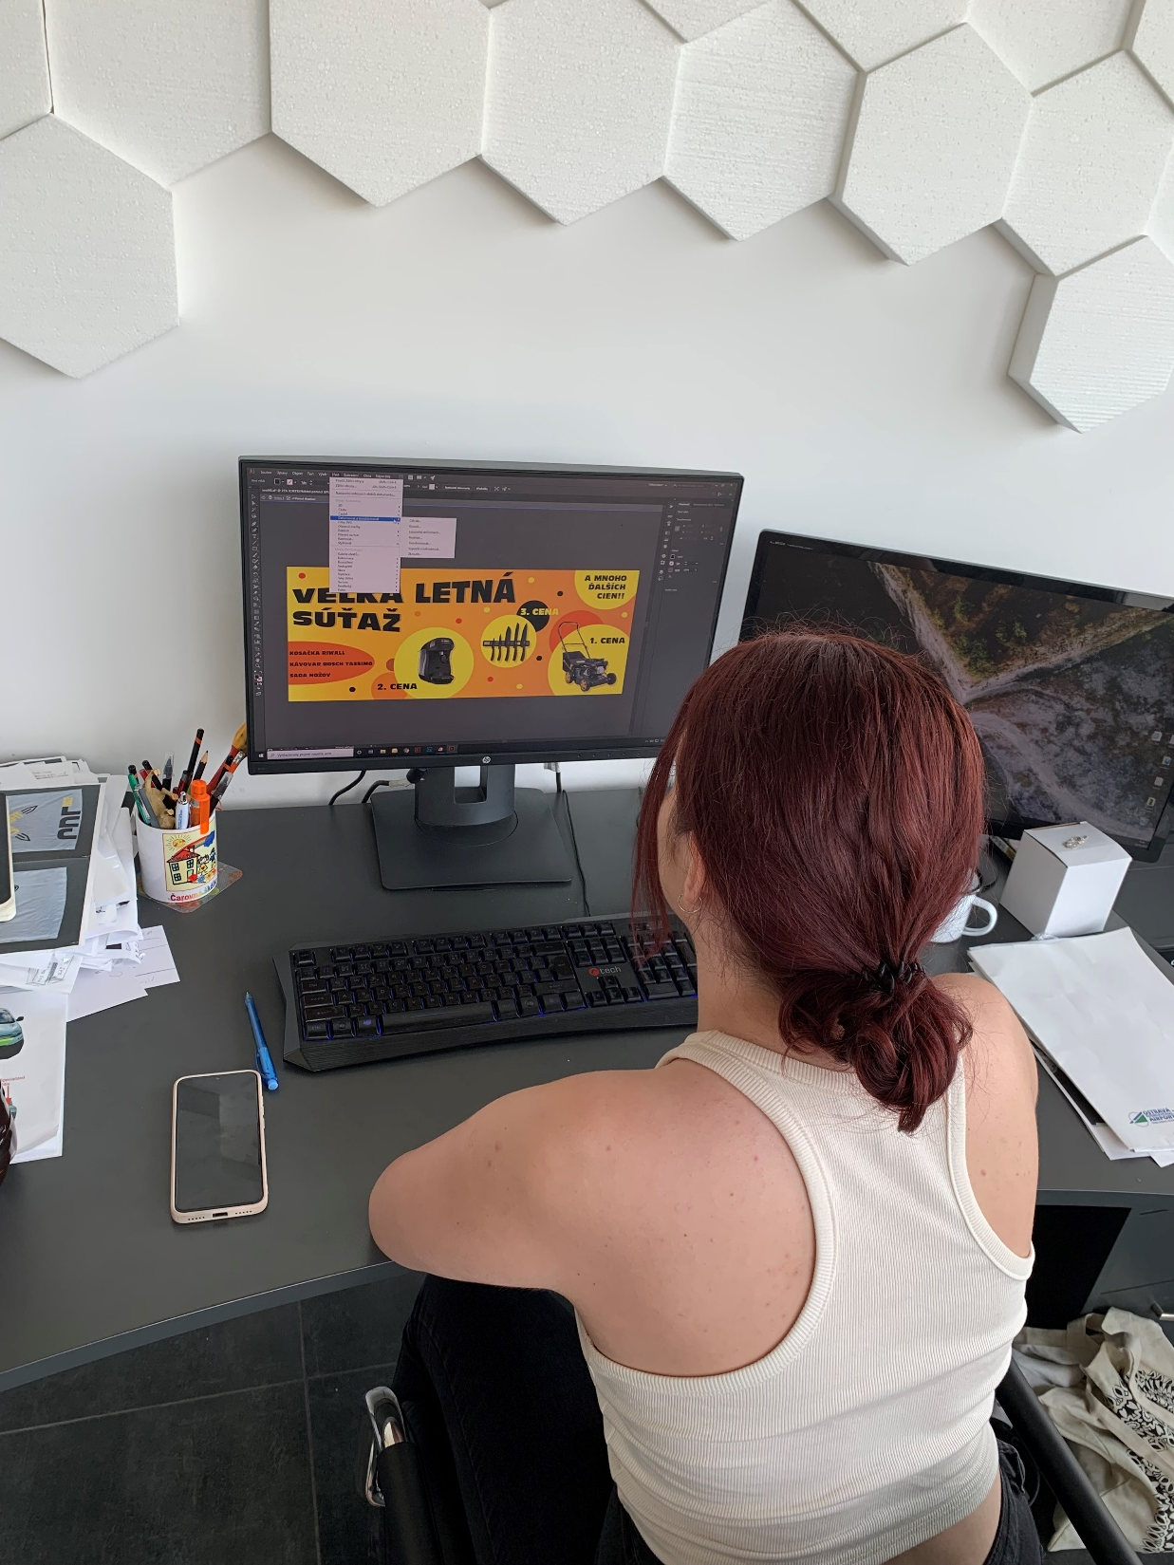
Popis činnosti
Příprava billboardů k tisku
Návrh billboardů
Překreslování loga
Návrh reklamních polepů na auta

Slide 7
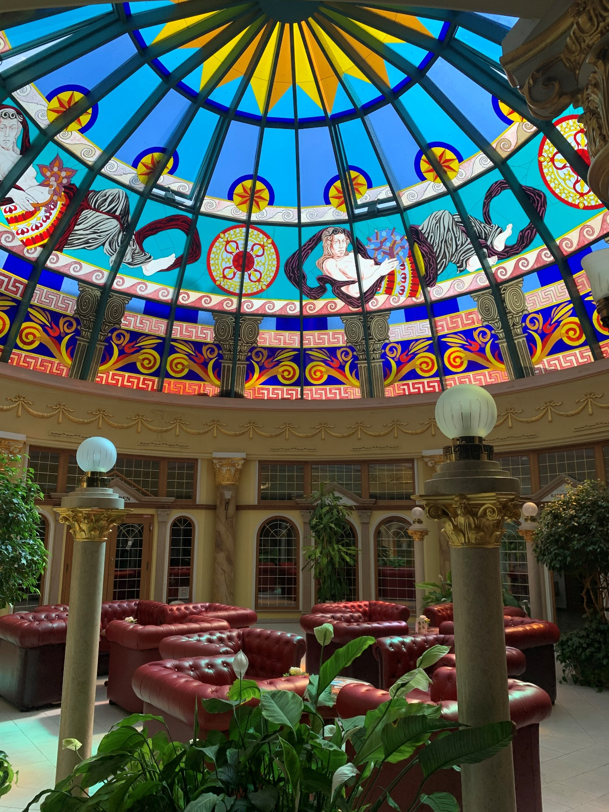
Volnočasové aktivity
Ve volném čase jsme často jezdily na veřejných kolech, keteré tam byly k půjčení a projížděli si tak snadno a rychle okolí.
Také jsme se seznámily s novými lidmi, objevovaly krásnou přírodu na kraji města.
Vyzkoušely jsme typická slovenská jídla jako halušky nebo encián a navštívily jsme lázně v Rajeckých Teplicích.

Slide 8
Získané dovednosti
Naučila jsem se připravit billboardy k tisku
Zlepšila jsem si své dovednosti v programech photoshop a illustrator
Ujasnila jsem si jakou práci bych chtěla do budoucna dělat

